Slide 1
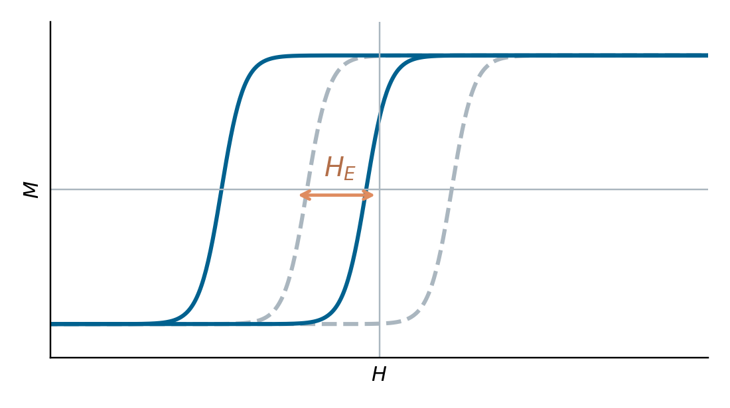
交换偏置与界面交换耦合
界面交换耦合是相互作用；交换偏置是它可能产生的一种静态表现
① 物理起源：界面磁矩之间的交换作用
② 静态表现：磁滞回线沿磁场轴偏移
Py
AFM
界面交换可影响Py的有效磁场、
反转过程与动态边界条件。
H_E = (H_c⁺ + H_c⁻) / 2
灰虚线：无偏置；蓝实线：有偏置（示意）
本研究：静态回线看H_E、H_C；FMR/PSSW看共振、线宽与模式，共同分析界面作用。
无交换偏置不等于无界面耦合；矫顽力变化不能单独证明交换偏置。参考：Nogués & Schuller, JMMM 192, 203 (1999)。
1
Notes:
先讲左图：AFM与Py界面磁矩通过交换作用相互影响，示意不代表真实界面终止或必然不补偿。再讲右图：适当磁序、界面钉扎与热历史等条件下，稳定单向作用可导致回线偏移；并非所有AFM/FM界面都出现交换偏置。规定Hc+、Hc-分别为正向和负向分支的矫顽场，HE采用其代数平均，有些文献取相反号。HC=(Hc+-Hc-)/2。最后接回课题：静态与动态互补；PSSW变化不能单独证明交换偏置。

